Slide 1
Смаколики для військових
Хто сказав, що волонтерство –
То дорослих діло?
Бо й малі дитячі ручки
Приготовили уміло
Для військових колобочки –
Від синочка і від дочки.
Нехай ними посмакують
І тепло долонь дитячих
У серцях своїх відчують.

Slide 2
В колобків рецепт такий:
Береш маргарин простий,
Одну пачку, буде досить.
І муки туди досип.
Десь стаканів може два
І руками обома
Перетерти це все в крихту.
Чайну ложку соди погаси
Столову ложку оцту – теж туди.
Все гарненько заміси
І в холодне місце віднеси.
Хвилин 30 почекати
Й можна колобки качати.

Slide 3
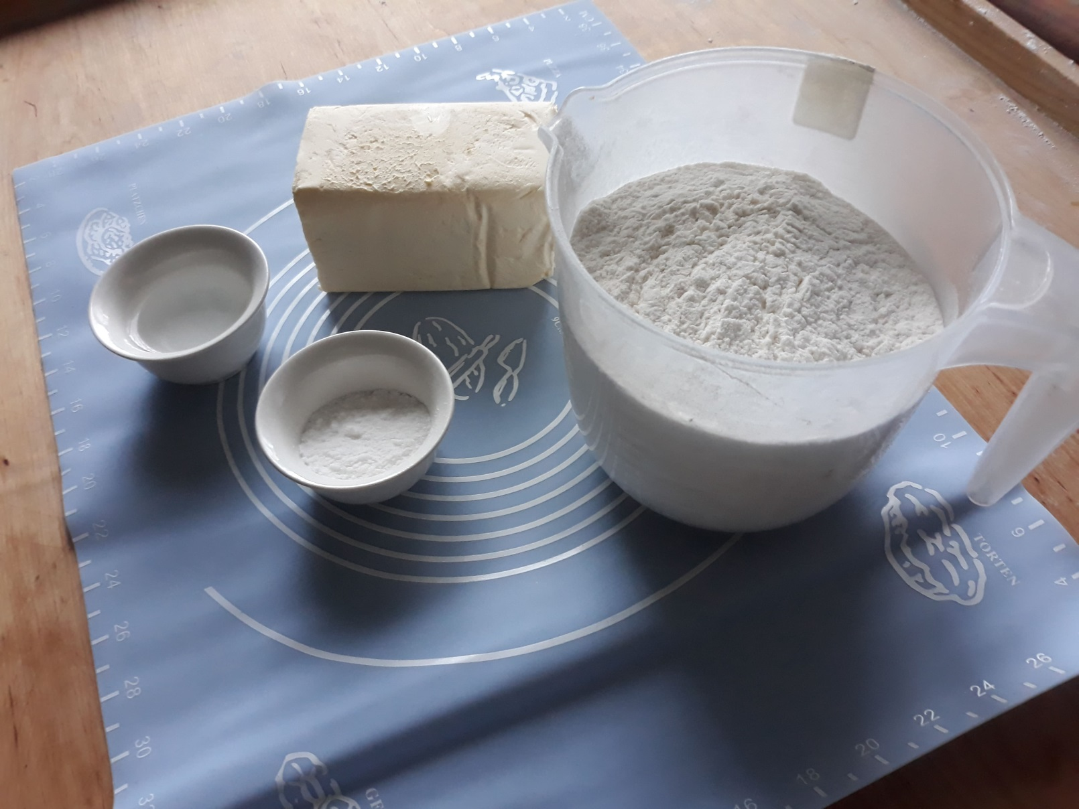

Slide 4
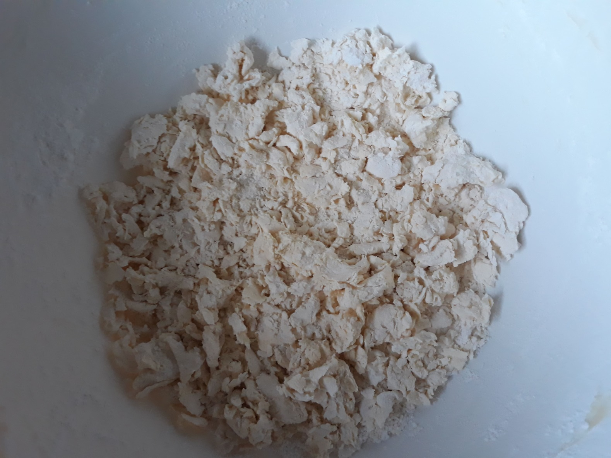

Slide 5
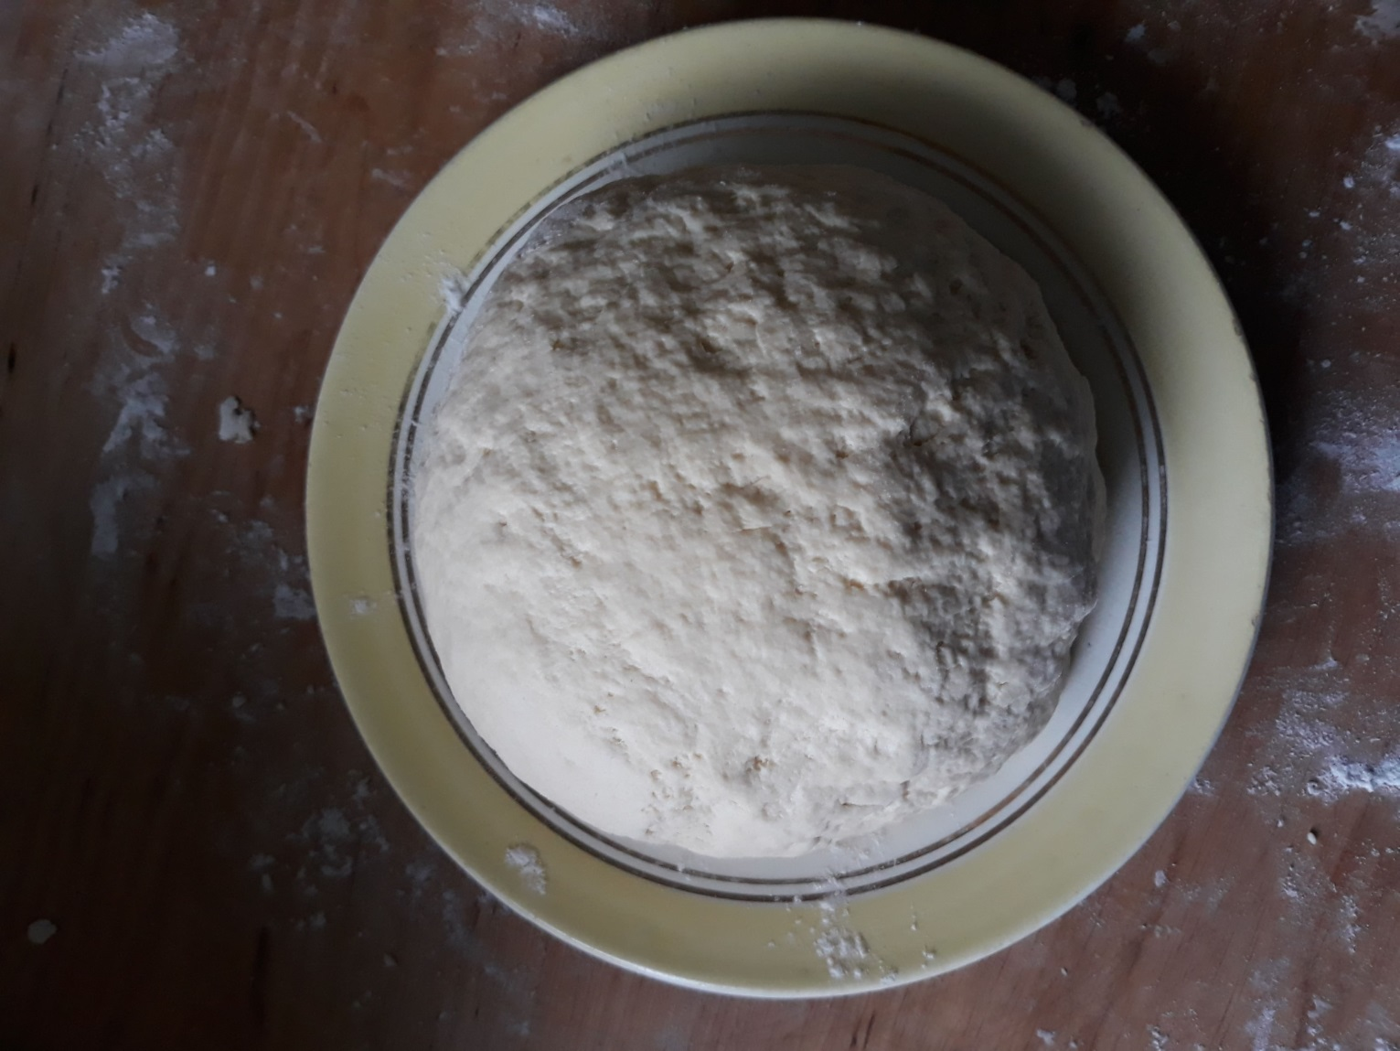

Slide 6
Колобок щоб був смачний,
Ти в начинку положи
Чи горішок, чи родзинку,
Чи сушену журавлинку.
Хвилин 20 хай печеться,
А тоді від всього серця
Пересип усе це в миску
Де є вже какао трішки.
Пудри з цукру теж туди
І гарненько покрути.
Гарно все перемішай
І подалі заховай.
Як схолоне, отоді
Можеш пробу зняти ти.

Slide 7
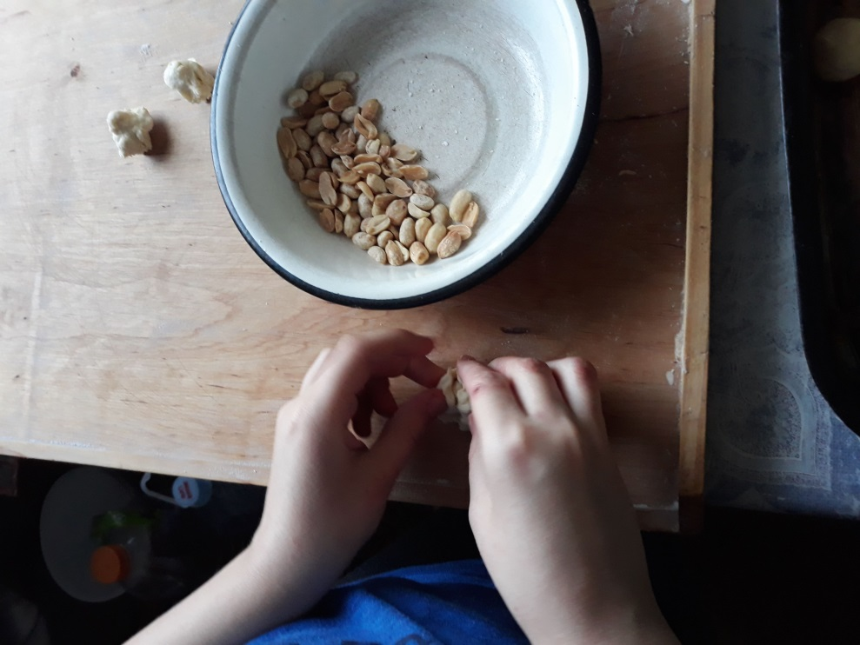
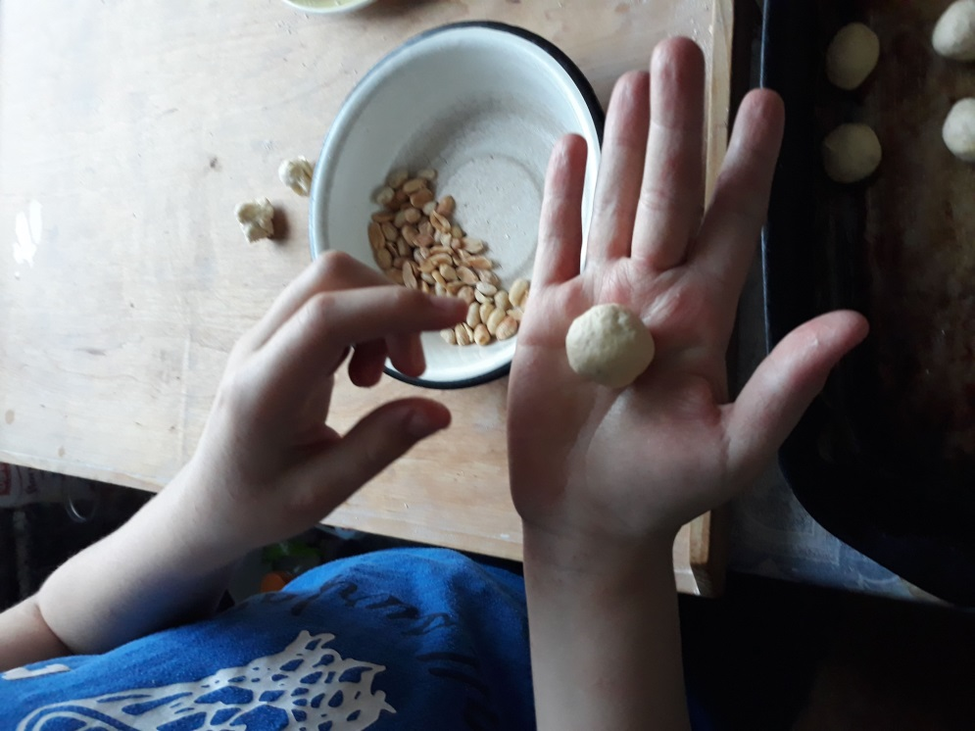

Slide 8
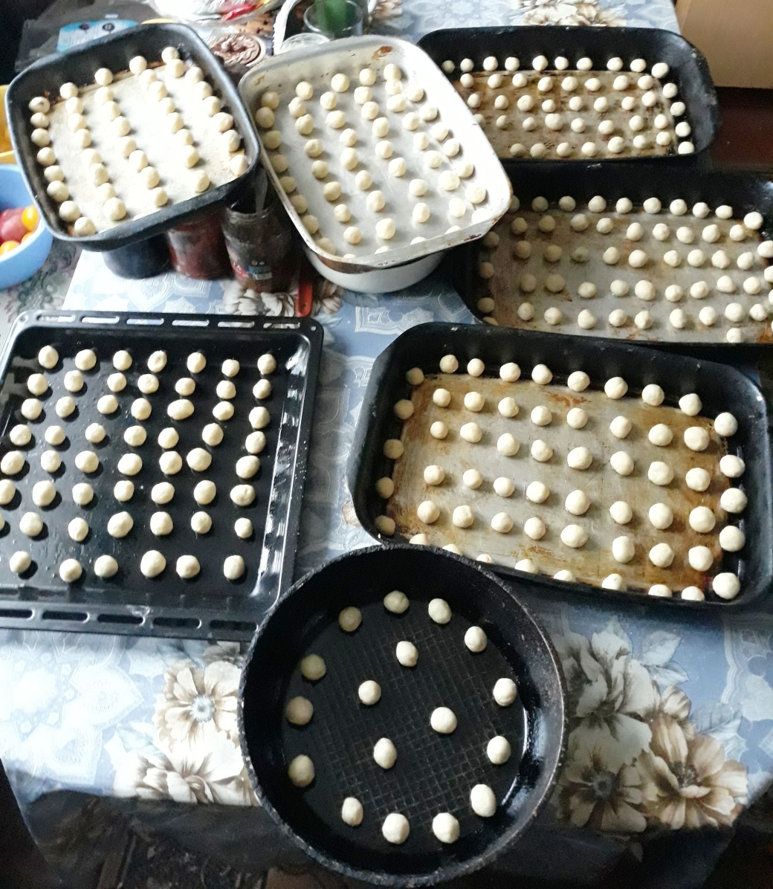

Slide 9
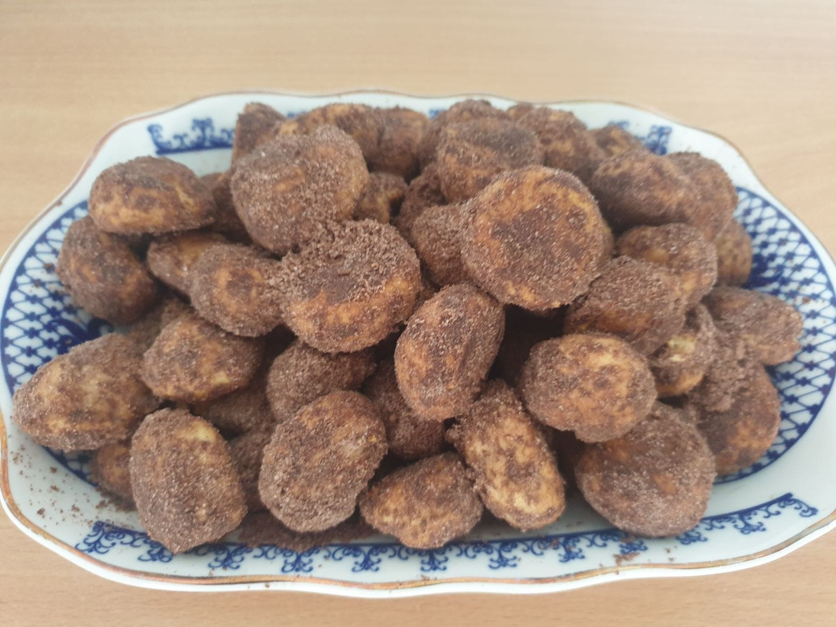

Slide 10
Щоб військові смакували
Й знали – їх не забувають.

